Slide 1
التهيئة
Aishah Aljuhani

Slide 2
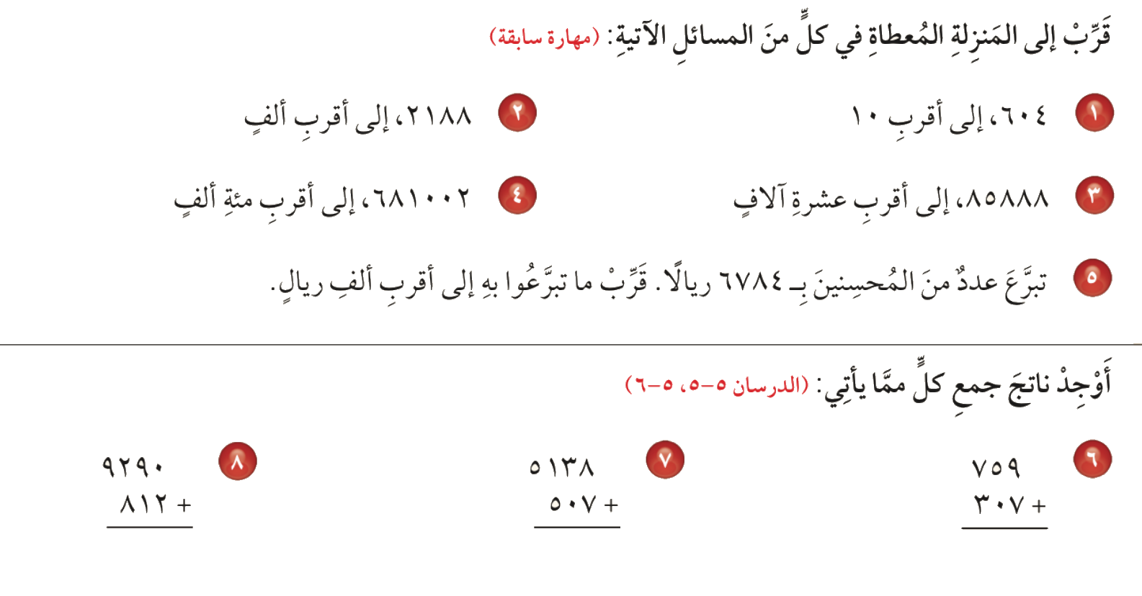
صفحة ٤٨

Slide 3
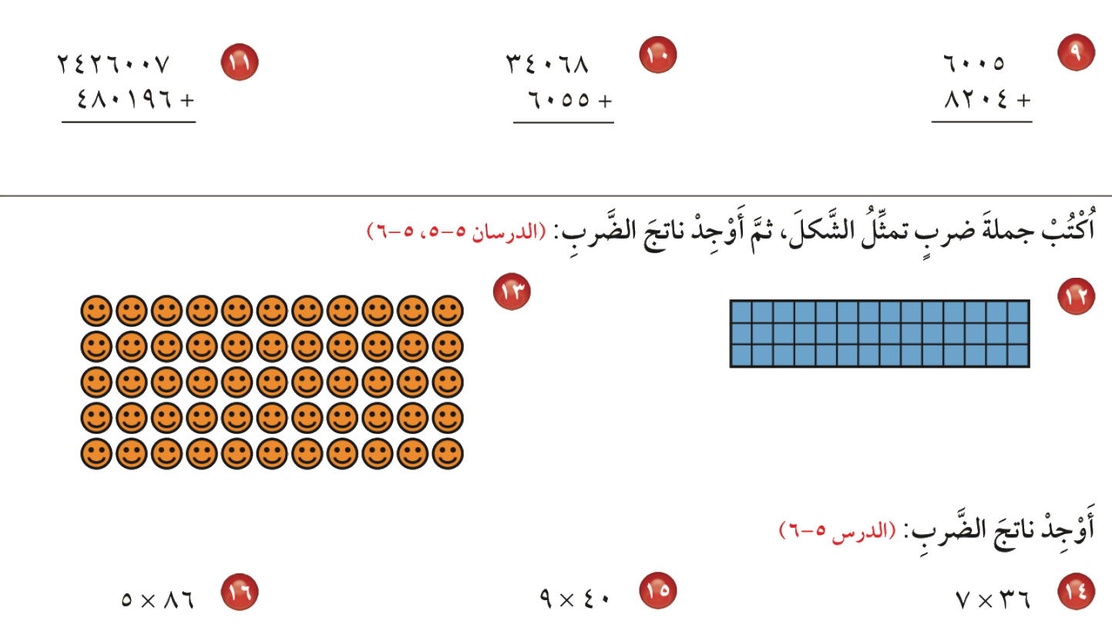
صفحة ٤٨

